Slide 1
ARAYA 팀 중간보고
portfolio
Notes:
Chiller

Slide 2

1.
Schedule
“일정”
김민수 | 내용
월 | 모작 게임 언팩 및 구현 할 기능 조사
화 | 샘플 모델 및 오브젝트 검색 및 테스트
수 | 샘플맵 렌더링,샘플 캐릭터 크기조정 및 카메라 수정
목 | 역할변경으로 인한 셰이더 공부(텍스쳐,컬러셰이더,광원)
금 | 셰이더 공부(그림자매핑),사용할 몬스터 모델 정하기 및 렌더링 테스트
토 | 샘플 프로젝트에 셰이더 구현
일 | 사용할 주인공 모델 정하기 및 렌더링 테스트
최하늘 | 내용
월 | 오브젝트 모델링 및 텍스쳐 찾기, 리소스 추출
화 | 오브젝트 수정 및 2층 맵 구조도 제작
수
목
금
토 | 오브젝트 텍스쳐 찾기
일 | 2층 맵 구조도 및 충돌체크용 서페이스 제작
Notes:
Chiller

Slide 3
1.
Schedule
“일정”
강병민 | 내용
월 | 모델링 리소스 추출, 기획서 작성 , 이미지수정 , ppt작성,애니메이션 추가
화 | 리소스 추가추출 샘플 모델 및 오브젝트 테스트 테스트용 오브젝트 매니저 설계및테스트
수
목 | UI클래스 및 일부 클래스 프로젝트에 맞게 수정및 추가
금 | 오브젝트 매니저 상호작용 오브젝트 추가
토 | 오브젝트 매니저 오브젝트 타입 세분화 피킹 이벤트 처리 세분화 처리
일 | 중간발표 ppt제작
유지현 | 내용
월 | 캐릭터 맵 모델 찾기
화 | 셰이더 공부
수 | 역할 변경
목 | 캐릭터 맵 파싱
금 | 캐릭터, 카메라 1인칭으로 변경
토
일 | obj로더 vertex에서 mesh로 바꾸기테스트
Notes:
Chiller

Slide 4
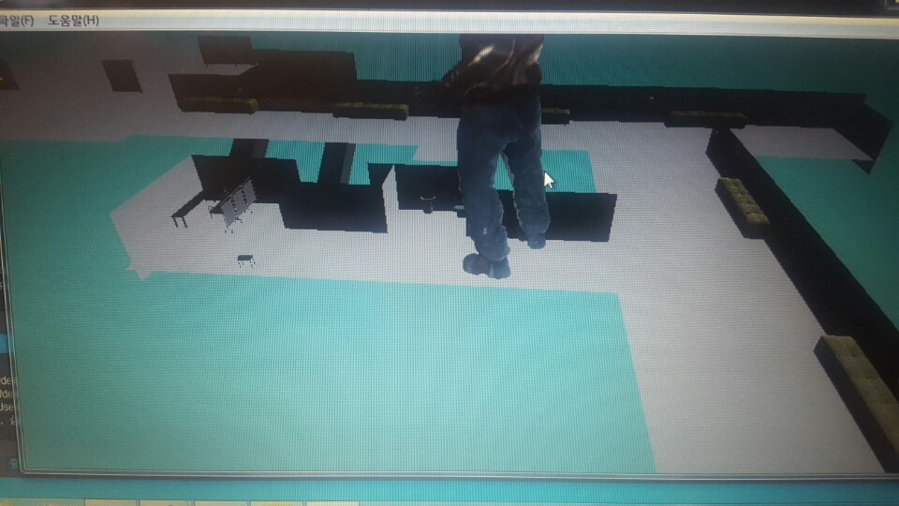
2.
Image
Notes:
Chiller

Slide 5
Thank you
Notes:
Chiller

